Slide 1
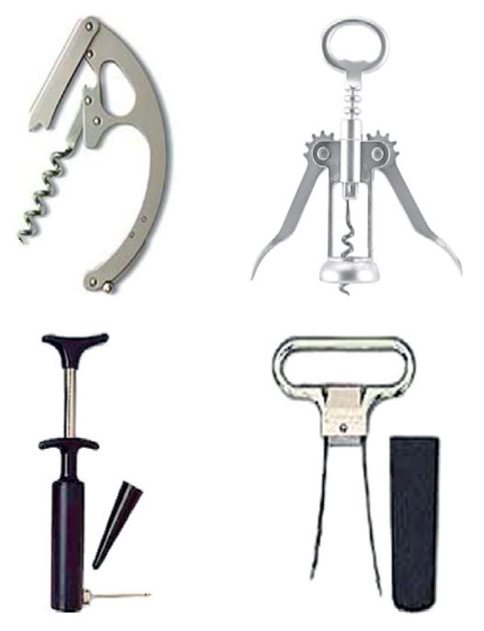
Capítulo 2 O Processo de Projeto
SUMÁRIO
2.1. | Introdução e Sinopse....................................................... | 14
2.2. | O Processo de Projeto ..................................................... | 14
2.3. | Tipos de Projeto............................................................... | 18
2.4. | Ferramenta de Projeto e Dados de Materiais................... | 18
2.5. | Função, Material, Forma e Processo................................ | 20
2.6. | Estudo de Caso: Dispositivos para abrir Garrafas............ | 21
2.7. | Resumos e Conclusões…………………………………….. | 23
2.8 | Leitura Complementar....................................................... | 25

Slide 2
Abordagem Guiada pelo Projeto
Necessita-se desenvolver uma metodologia para a seleção de materiais e processos de fabricação que sejam orientados pelo projeto, isto é, que faça uso como entradas, os requisitos funcionais do projeto.

Slide 3
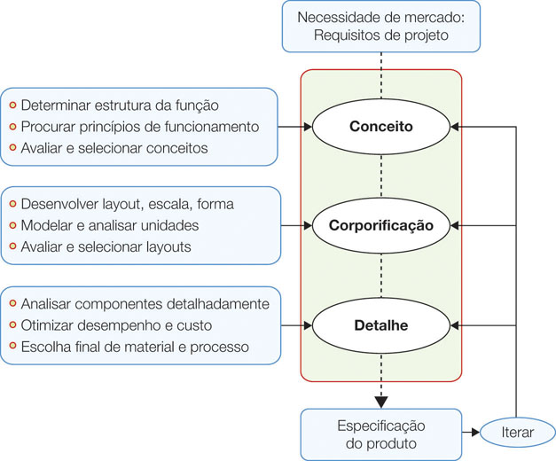
O ponto de partida de um projeto está relacionada a necessidade de mercado ou a uma nova ideia que pode ser expressa como um conjunto de requisitos de projeto. O ponto final deste é a especificação completa de um produto que atende a esta necessidade.
Fluxograma de Projeto
Figura 2.1

Slide 4
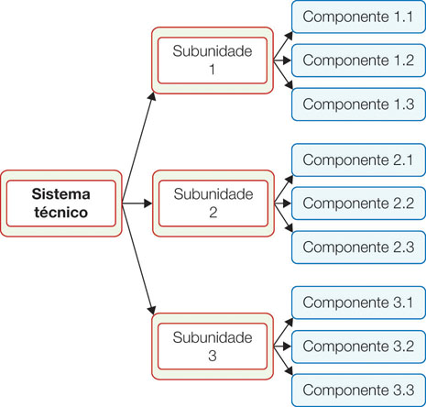
O produto por si só é denominado de um sistema técnico, o qual consiste em subunidades e componentes
O Material e o processo de seleção encontra-se ao nível do componente
Figura 2.2

Slide 5
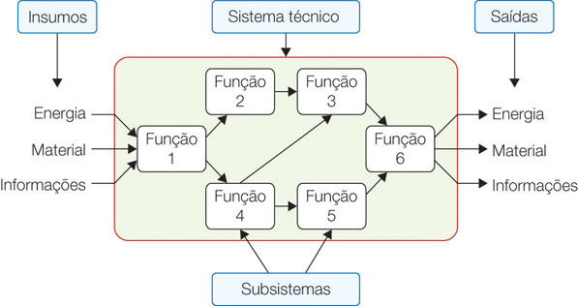
Estrutura de Função
Figura 2.3
A abordagem de sistemas para a análise de um sistema técnico, considera as entradas, fluxos e saídas de informação, energia e materiais.

Slide 6
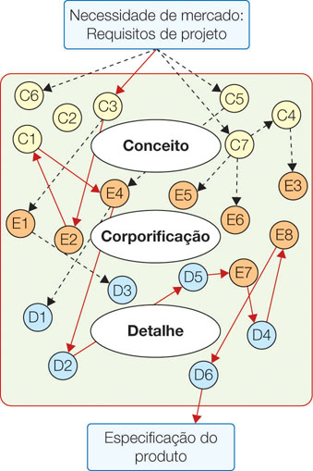
O Caminho Convoluto do Projeto
C’s: Conceitos
E’s: Corporificação dos C’s
D’s: Elaborações Detalhadas dos E’s
O processo de projeto completa-se quando um caminho compatível com aquele da necessidade de especificação pode ser identificado
Figura 2.4

Slide 7
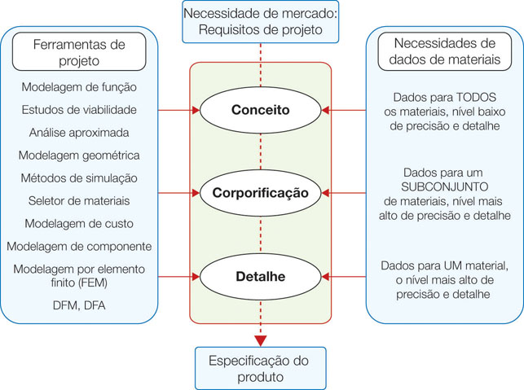
Fluxograma de Projeto
Figura 2.5

Slide 8
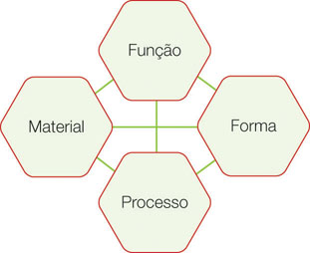
Figura 2.6
O problema central de seleção de materiais em projeto mecânico: A interação entre função, material, processo e forma

Slide 9
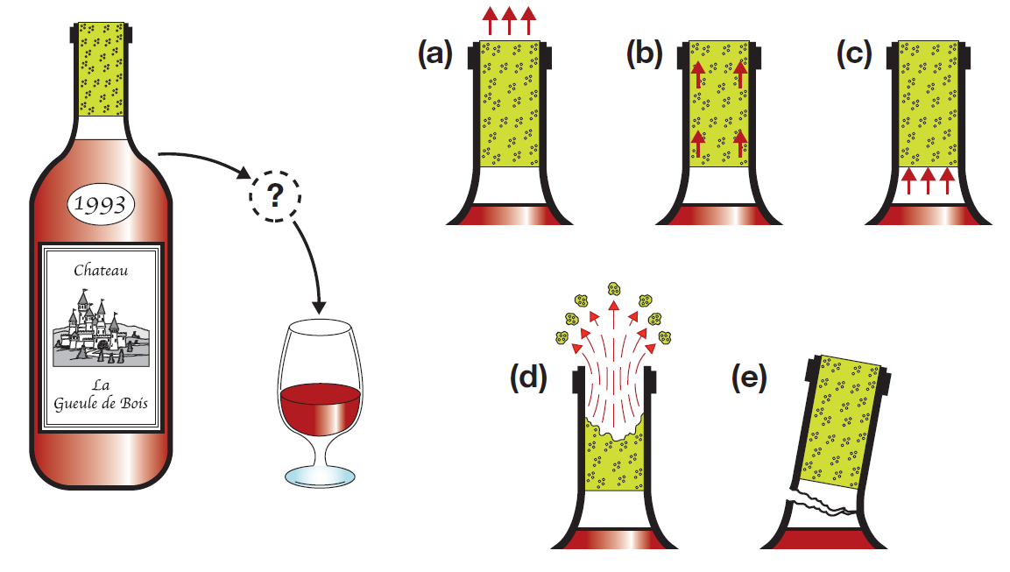
Estudo de Caso: Dispositivo para abrir Rolhas de Cortiça
Esquerda
O mercado necessita, um dispositivo para permitir acesso ao vinho contido em garrafas com rolhas de cortiça.
Direita
Cinco conceitos possíveis, ilustrando os princípios físicos para atender a necessidade
Figure 2.7
Figura 2.7

Slide 10
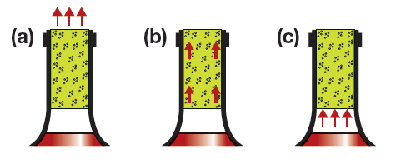
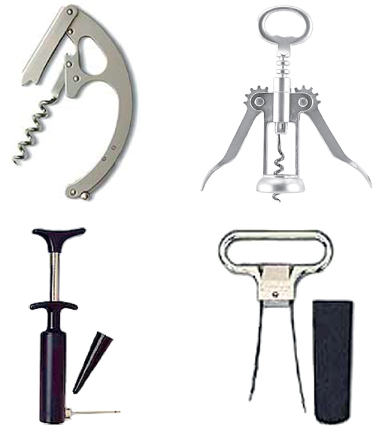
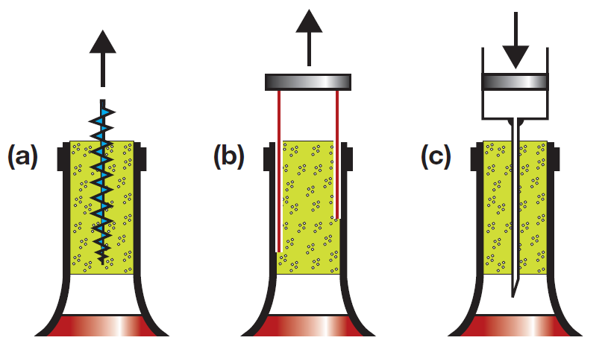
Princípios de Funcionamento para implementar três Conceitos de Projeto
Figura 2.8

Slide 11
Dispositivo para abrir Garrafas com Rolhas de Cortiça
A corporificação identifica os requisitos funcionais de cada componente do dispositivo, os quais devem ser expressos na forma de enunciados, tais como
Um parafuso barato para transmitir um carregamento prescrito a rolha;
Uma alavanca leve (isto é, um viga) para suportar um momento fletor prescrito;
Uma lâmina elástica delgada que não se encurva quando conduzida entre a rolha e o pescoço da garrafa;
Uma agulha fina, vazada, rígida e forte suficiente para penetrar a rolha;

Slide 12
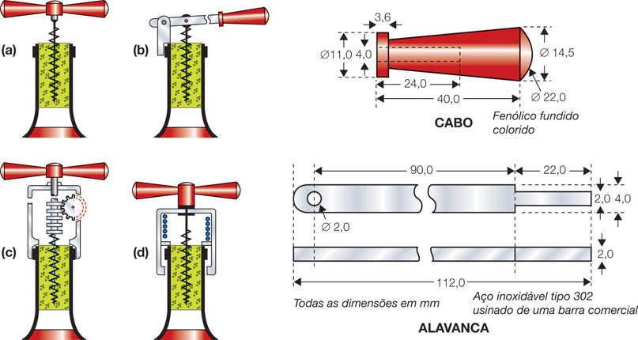
Corporificações
Tração Direta;
b) Tração com alavanca;
c) Tração com engrenagens;
Tração auxiliada por mola.
Projeto detalhado da alavanca de corporificação com escolha de material
Figura 2.9

Slide 13
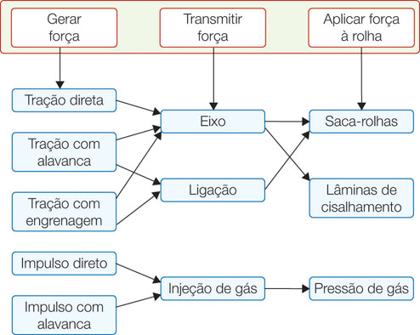
Figura 2.10
A função estrutural e os princípios de funcionamento dos removedores de rolha

